Slide 1
第一章 集合与常用逻辑用语
课时4 基本不等式

Slide 14
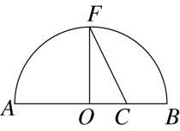

Slide 40
THANKS

